Slide 1
Муниципальное бюджетное дошкольное общеобразовательное учреждение
детский сад № 13 «Берёзка» х.Бейсужек Второй
муниципального образования Выселковский район
«Технология «Детский совет» -
как средство развития инициативы
и самостоятельности»
Старший воспитатель
Скакун Любовь Борисовна

Slide 2
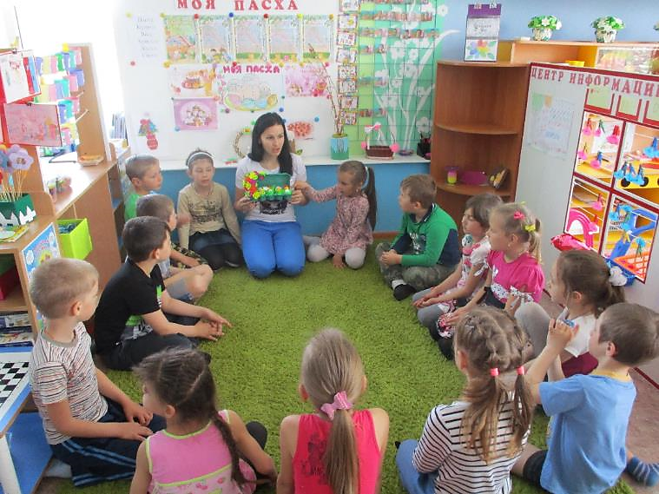
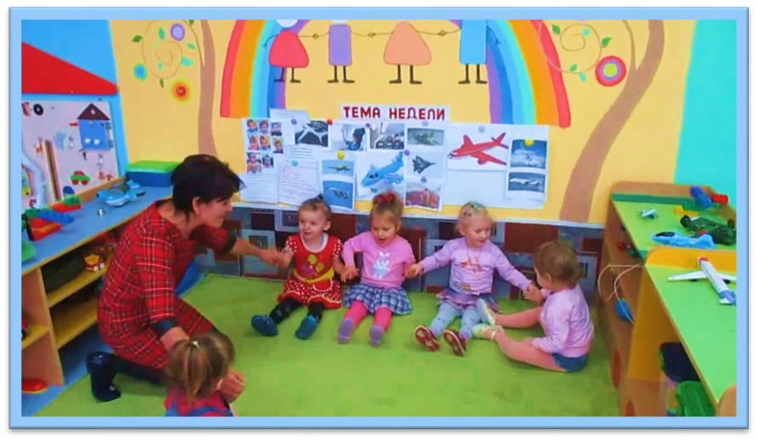
Как организовать «Детский совет?»

Slide 3
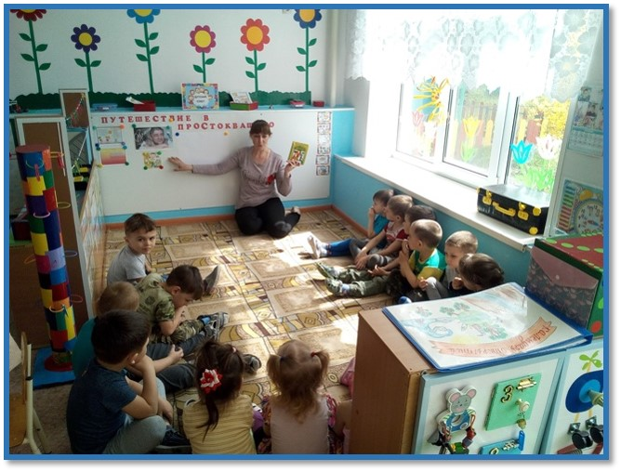
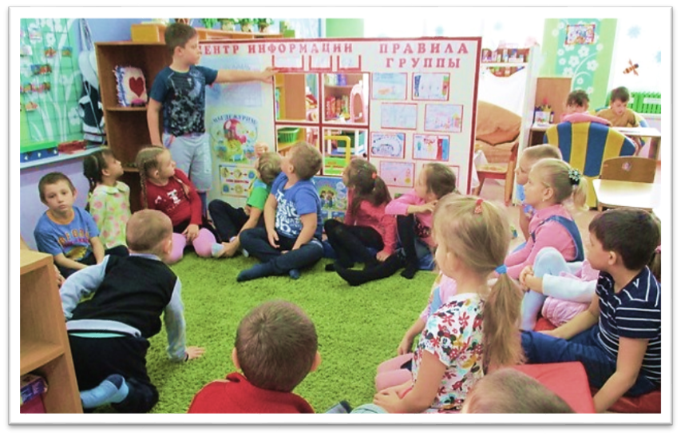
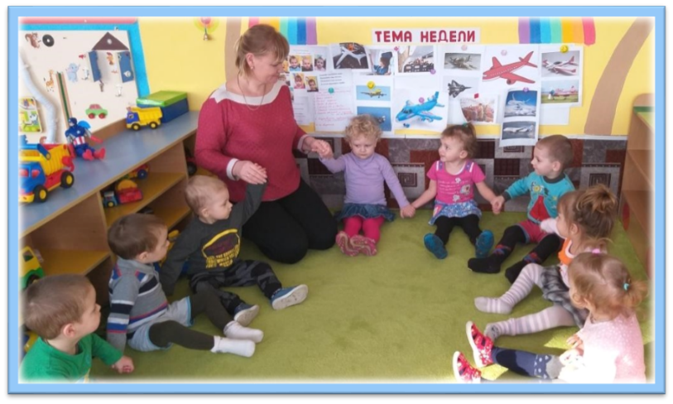

Slide 4
Структура «Детского совета»
Однозначно закрепленной структуры детского совета нет. Есть некоторые смысловые части, использование которых целесообразно, но их можно варьировать. К таким смысловым частям можно отнести:
Приветствие
Беседа на свободную тему
Мотивирование детей на работу над проектом.
Выявление инициатив и образовательных запросов детей.
Совместное составление плана работы над проектом.
Выбор и планирование детьми работы в центре

Slide 5
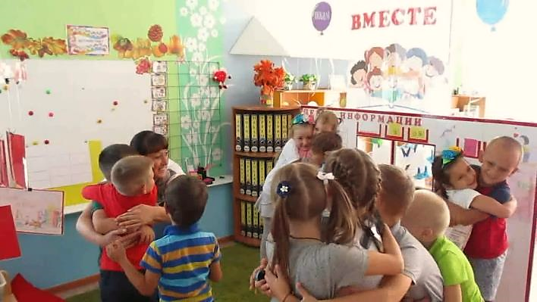
Приветствие (ритуал, речевки, пожелания, комплименты, подарки и пр.)
«Я рада вас видеть», «Я рада, что мы снова все вместе». Особое внимание может быть уделено тому ребенку, который, например, вернулся после болезни или отпуска («Как здорово, что Артем снова с нами. Мы очень ждали тебя»). Можно вместо приветствий использовать комплименты: «Я рада вас видеть, София, ты такая сегодня веселая».
Здесь уместно спросить у детей:
- «Какое у вас настроение?», «У кого утро доброе?» и др.
- Определение полного состава группы
- Оглашение дня недели и даты
- Описание погоды
Игры – используются игры для общей радости и удовольствия. Любые игры, не требующие большой подвижности. Пение - если уже вчера что-то выучили, почему бы и не спеть эту песню.

Slide 6
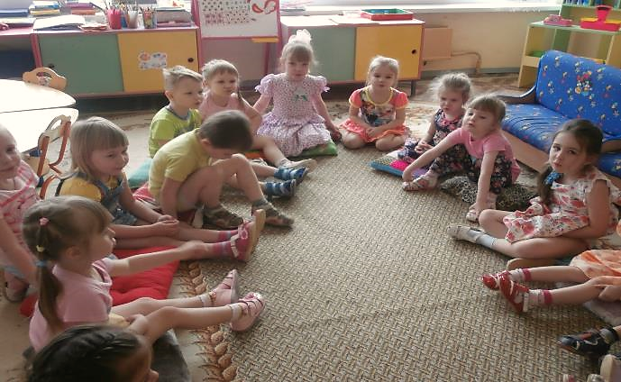
Беседа на свободную тему.
Это очень важная часть. Как правило дети стремятся к общению со взрослыми. Большинство из них приходят в детский сад с новостями, которые переполняют ребенка и побуждают вступить в диалог. Обмен новостями - эта часть, пожалуй, наиболее насыщена содержанием. Очень важно педагогу внимательно выслушивать, понимать информационный посыл и правильно реагировать на него. На «Детском совете» может быть задан вопрос: - «Кто хочет поделиться новостями?»
Новости:
- не регламентируются (только по одной короткой новости);
- не отбираются (только хорошие новости);
- не вытягиваются насильно («Сережа, мы еще не слышали твоих новостей»);
- не запрещаются- «Об этом еще рано говорить детям»
Новости принимаются как факт.

Slide 7
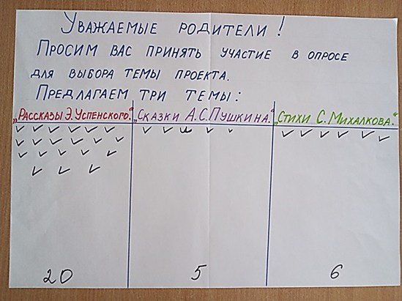
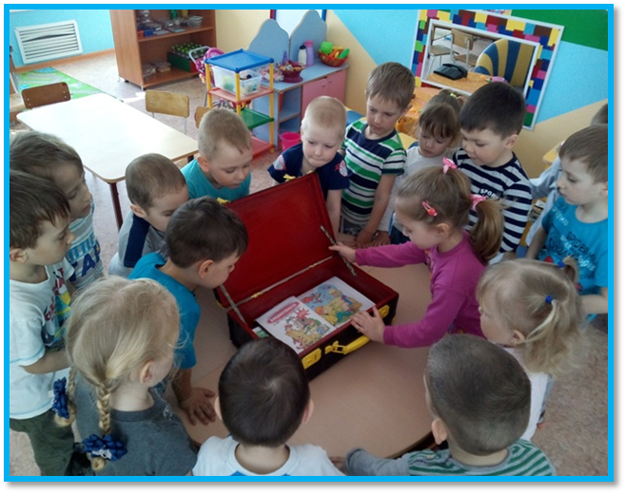
Мотивирование детей на работу над проектом.
Мотивировать на изучение темы можно по-разному:
история одного ребенка: «Миша, мне понравилась твоя история о еже, напомни нам ее»
случай из жизни педагога: «Я вчера смотрела новую передачу», «Я ездила туда то….», «Я узнала много интересного…… Мне очень хочется с вами поделиться»
что-то новое появилось в группе
выбор родителей

Slide 8
Выявление инициатив и образовательных запросов детей
«Модель четырех вопросов»
Что вы знаете о ?
Что хотите узнать о ?
Как можно использовать эти знания?
Что надо сделать, чтобы узнать…?

Slide 9
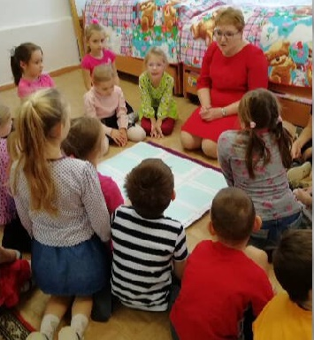
Совместное составление плана работы над проектом
Планирование осуществляется совместно детьми, педагогами и родителями. В плане учтены идеи и вопросы детей. Так же педагог предлагает детям свои мероприятия Планируют содержание и формы работы по теме, если тема новая и/или планируют свою работу в центрах, если тема продолжается. в последующие дни воспитатель предлагает детям дополнять план: «У кого из вас появились новые идеи? Что еще можно сделать в центрах?».
Вопросы для планирования на «Детском совете»:
Какая у нас тема?
Какие интересные дела мы с вами решили выполнить?
Что мы уже успели сделать (узнать), чему научились?
Какие у вас есть предложения?
Что еще можно предложить (узнать, сделать)?

Slide 10
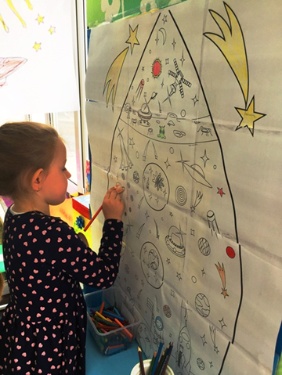
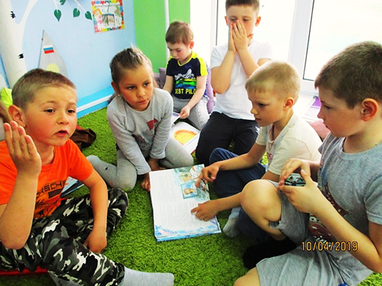
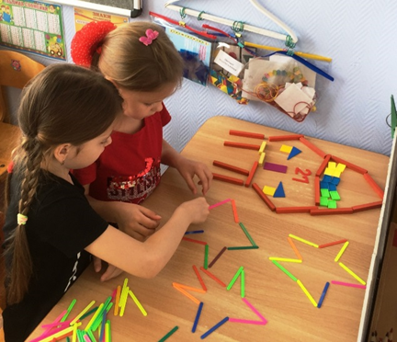
Презентация воспитателем центров активности
Во время презентации воспитатель сообщает детям, какие именно материалы их ожидают в центрах:
«В центре искусства сегодня есть большие, во весь ваш рост, листы бумаги», «В центре науки появилась новая энциклопедия». Воспитатель называет только новые материалы. Например, бумага, гуашевые краски, фломастеры в центре искусства есть каждый день, а вот большие листы «во весь рост» появились только сегодня. Воспитатель называет материалы, но НЕ диктует виды деятельности. Если же воспитатель просто называет материал, - детям дается простор для принятия самостоятельного решения, для творчества, - возможно, они устроятся рисовать все вместе на этом большом листе и у них получится коллективная работа, возможно, они обведут свою фигуру и будут украшать ее.

Slide 11
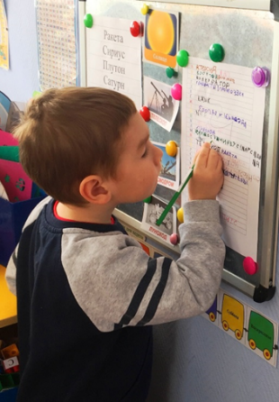
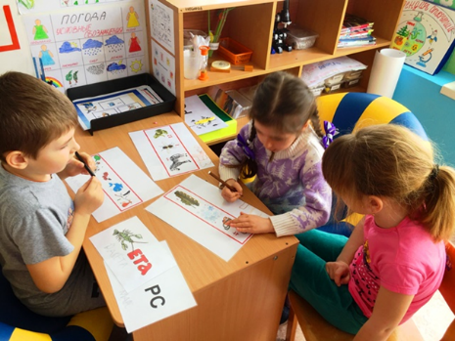
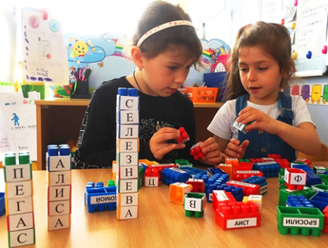
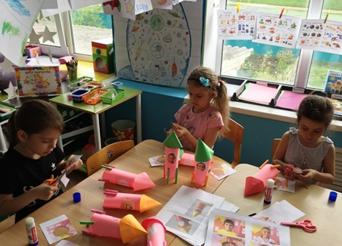
Выбор и планирование детьми работы в центре
Воспитатель предлагает детям подумать и решить, в какой центр они пойдут и чем будут сегодня заниматься: «Подумайте и решите, в какой центр вы пойдете. Чем вы сегодня будете заниматься». Наблюдая за детьми, воспитатель определяет, кто из детей сделал свой выбор, предлагает нескольким из детей рассказать о своем плане:
Чем бы ты хотел сегодня заняться?
Какой у тебя план на сегодня?
Что тебе нужно для того, чтобы выполнить план?
Как ты это будешь делать?
С чего ты начнешь?
Какие материалы тебе понадобятся (нужны, пригодятся)?
Какие материалы ты собираешься использовать в центре?
Кого ты хочешь пригласить работать вместе с тобой?
Тебе нужны помощники (партнеры)?
Что у тебя должно получиться?

Slide 12
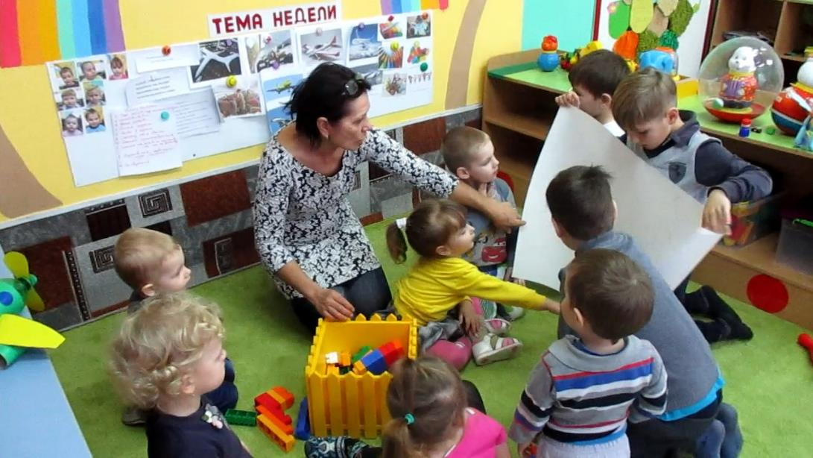
Итоговый сбор
После работы в центрах все вновь собираются в круг, и дети рассказывают о своих достижениях, экспериментах, реализованных задумках и о том, что хотят еще узнать по теме проекта. Вопросы обязательно записываем в общий план.

Slide 13
Итоговый сбор проводится для оценивания самими детьми своих успехов, для объединения результатов всех детей.
Примерные вопросы для итогового сбора:
Ты выполнил все, что задумал?
Кто тебе помог, что тебе помогло?
Какой результат у тебя получился?
Ты доволен своей работой?
Что тебя больше всего порадовало в своей работе?
Чему ты сегодня научился?
Что новое тебе удалось узнать?
В чем тебе помогла Ира (Ирина мама)?
Как ты использовал трафареты (линейку, энциклопедию)?
Ты планируешь продолжить свою работу?
Что ты посоветуешь тем, кто будет работать в этом центре завтра (кто решит сделать такую же лодочку, кто заинтересовался этой книгой)?

Slide 14
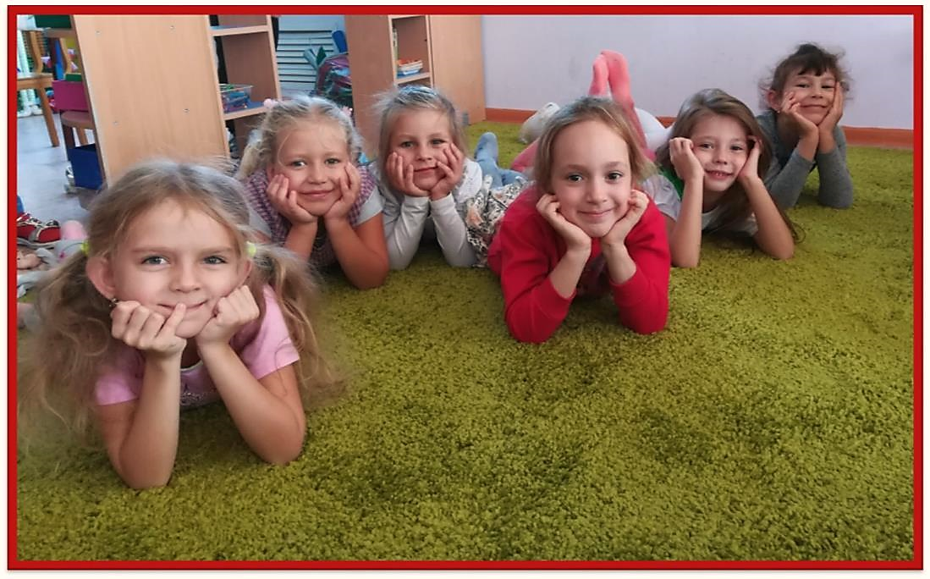
Удачи и новых творческих находок!

